Slide 1
Unterweisung elektrische Anlagen

Slide 2
Der elektrische Strom kann zu Unfällen führen durch:
Körperdurchströmung,
Lichtbogeneinwirkungen (z. B. Verbrennungen),
Folgewirkungen (z. B. Absturz) oder
Überhöhte Temperaturen, die Verbrennungen, Brände und andere Einflüsse verursachen können.
bei:
Berühren betriebsmäßig spannungsführender Teile.
Berühren leitfähiger Teile, die im Fehlerfall Spannung annehmen können.
Unzulässiger Annäherung an spannungsführende Teile über 1000 V.

Slide 3
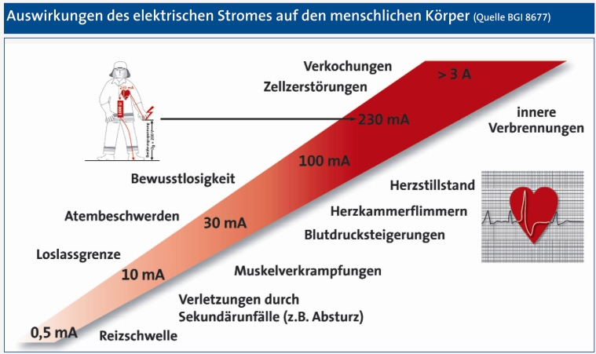

Slide 4
Schutzmaßnahmen
Arbeiten an elektrischen Betriebsmitteln nur entsprechend der Qualifikation (Elektrofachkraft, elektrotechnisch unterwiesene Person, Laie) durchführen.
5 Sicherheitsregeln nach Normenreihe DIN VDE 0105 beachten:
• Freischalten
• Gegen Wiedereinschalten sichern.
• Spannungsfreiheit allpolig feststellen.
• Erden und kurzschließen.
• Benachbarte, unter Spannung stehende Teile abdecken oder abschranken.

Slide 5
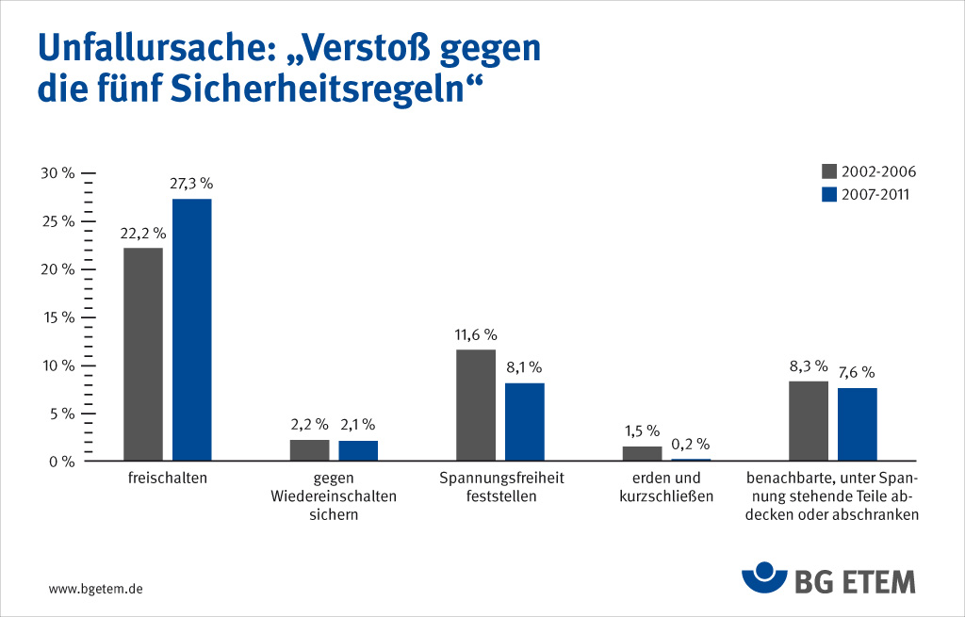

Slide 6
Schutzmaßnahmen
Nur elektrische Geräte mit CE-Zeichen und mind. einem weiteren Prüfzeichen wie GS, VDE oder ENEC beschaffen und einsetzen.
Elektrische Geräte und Anlagen nur betreiben, wenn sie geprüft wurden.
Vor der Inbetriebnahme: Prüfung auf einwandfreien Zustand der Geräte und Anlagen (defekte Leitungen, brüchige Isolierungen, schadhafte Gehäuse, usw.).
Keine mangelhaften elektrischen Geräte und Anlagen verwenden.
Handleuchten und Elektrowerkzeuge sind in Technikräumen mindestens schutzisoliert (die Glas- und Kunststoffkappen sind nicht entfernt).
Nasse Geräte nicht einsetzen und elektrische Geräte auch nicht bei Nässe oder mit nassen Händen einsetzen.
Bestellurkunde

Slide 7
Prüfungen nach DGUV Vorschrift 3
Prüfungen
Vor der ersten Inbetriebnahme (kann unter bestimmten Umständen entfallen)
Vor der Wiederinbetriebnahme nach einer Änderung oder Instandsetzung
In bestimmten Zeitabständen
Durchführung
Ortsfeste elektrische Betriebsmittel: Prüfung durch Elektrofachkraft auf ordnungsgemäßen Zustand.
Ortsveränderliche elektrische Betriebsmittel: Prüfung auch durch elektrotechnisch unterwiesene Personen unter Verwendung geeigneter Prüfgeräte (mit Ja/Nein-Aussage) und unter Aufsicht einer Elektrofachkraft.
Bestellurkunde

